Slide 1
EBA
Hvordan nå klimamålene i vedlikeholdsarbeidet
Silje Marie Rosenlund, Bærekraftambassadør i Mesta,

Slide 2
Bærekraft i Mesta
Konsernledelsen og styret i Mesta har besluttet at 3 av FNs bærekraftmål er særlig relevant for Mesta. Disse er inkorporert i selskapsstrategien og har definerte mål og tiltak.
I tillegg er naturmangfold, ansvarlig leverandørkjede og sirkulærøkonomi sentrale områder.
Vi ønsker å være en samarbeidspartner til å nå felles samfunns- og bransjemål

Slide 3
Hva påvirker bransjens mål?
Samfunnet
FNs klimapanel 2022: En rask gjennomgripende samfunnsendring på tvers av alle sektorer er helt avgjørende for å unngå katastrofale konsekvenser – dette vil påvirke hurtigheten av krav framover!
EUs green deal : Plan for alle sektorer som bidrar til klimautslipp – mål: Europa skal være klimanøytralt continent. Netto 0 utslipp innen 2050. Økonomisk vekst skal løsrives fra ressursbruk
Fit for 55: Regelverk som skal sikre at EU når målet om å redusere klimagassutslipp med 55 % innen 2030.
Norges mål: Redusere klimagassutslippene med 50 - 55 % innen 2030. Regjeringen vil redusere ikke-kvotepliktige utslipp (f.eks transport) med 45 % innen 2030
Viktige områder
Konkurransekraft
Kunder kommer med flere krav raskere
Nye arbeidstakere (unge) velger bedrifter som viser handling på bærekraft
Flere bedrifter går igjennom sin forretningsmodell for å sikre bærekraftig lønnsomhet og framtidig konkurransedyktighet
Natur og klima: Naturmangfold blir (enda) viktigere. FNs klimapanel rapport 2022 viste en tett sammenheng mellom natur og klima, og mennesker
Vi MÅ levere på krav og prosesser som:
EUs taksonomi (klassifiseringssystem for bærekraftige økonomiske aktiviteter)
Klimarapportering/budsjett/VeiLCA/CEEQUAL
Klimarisiko
ARP (Mangfold/likestilling)
Åpenhetsloven (innkjøp)
Notes:
FNs klimapanel:
Menneskelig påvirkning på klima er entydig​
Våre tiltak i dag er avgjørende for framtiden​
Hverken utslippskutt eller tilpasning til klimaendringer fram til nå har vært tilstrekkelig​
Jo lenger vi venter, jo dyrere og mer krevende vil det bli​
Siden forrige rapport (2014) er nesten alt blitt verre. Effektene av klimaendringene har kommet raskere, er mer utbredt og har hatt større konsekvenser enn forventet.​
Tilpasning – naturen er viktig for tilpasning. Vi må verne om naturen​
Vi har fortsatt et lite vindu, men det er i ferd med å lukkes – kan bli irreversible endringer​
De regionene som vil få de største konsekvensene er de som allerede sliter mest (Afrika, Mellom-Amerika, Asia og stillehavsøyene) og har minst ressurser til å omstille seg​
Tre ting må på plass: Verden må kutte utslipp – alle land må forberede seg på å takle klimaendringer som uansett kommer – vi må ha en bærekraftig utvikling for alle​
Stikkord – Klimarobust utvikling – og for å lykkes må store deler av offentlig, privat og frivillig sektor involveres og bidra.
Status Norges utslipp 2020
Transport 8,4 millioner tonn CO2 ekvivalenter, Annen transport 7,3 tonn-

Slide 4
Vi vil bli utfordret
Tema til diskusjon
Nye mål: Justere krav i nåværende kontrakter
Mer ambisiøse krav i kommende kontrakter
Tydeligere krav på naturmangfold og sirkulærøkonomi
Oppfølging av krav i løpet av prosjektet
Klima må vekte likt eller mer enn pris
Bonus på CO2 i alle kontrakter
Veie positivt å presentere bærekraftige løsninger
Snu prosjekter fra kortsiktige leveranser til langsiktig lønnsomhet
Mer standardiserte driftskontrakter – forventningstyrer og legger bedre til rette for investeringer
Notes:
Mer ambisiøse mål - SVV halvere utslippene innen 2030.
La oss ligge i forkant av myndighetene!
Hva skal til: Oppdatere mål og krav i pågående prosjekter ihht de oppdaterte klimamålene.
- Standardisering og samarbeid
- Kravene fra kunden – trenger felles kundekrav! Balanse mellom pris og klima
Måling og dokumentasjon – baseline, må kunne settes nøytralt i en driftskontrakt. Ingen kontrakter er like. Trenger et felles bransjeverktøy! Basere baseline på evaluering. Evaluere tiltakene og effekten av tiltakene. Linx som eksempel. Klimator.
Verktøy som favner hele fotavtrykket til prosjektet.
Innovasjon – pushe på leverandørene av fornybare løsningerLæring & evaluering og gjøre analyser for tiltak man gjør, elektrifisering. Ta kontrakten Gjøvik/Romerike?
Endringsvillighet - må klare å agere raskt. Se på strukturene som gjør det mulig å skape innovative løsninger

Slide 5
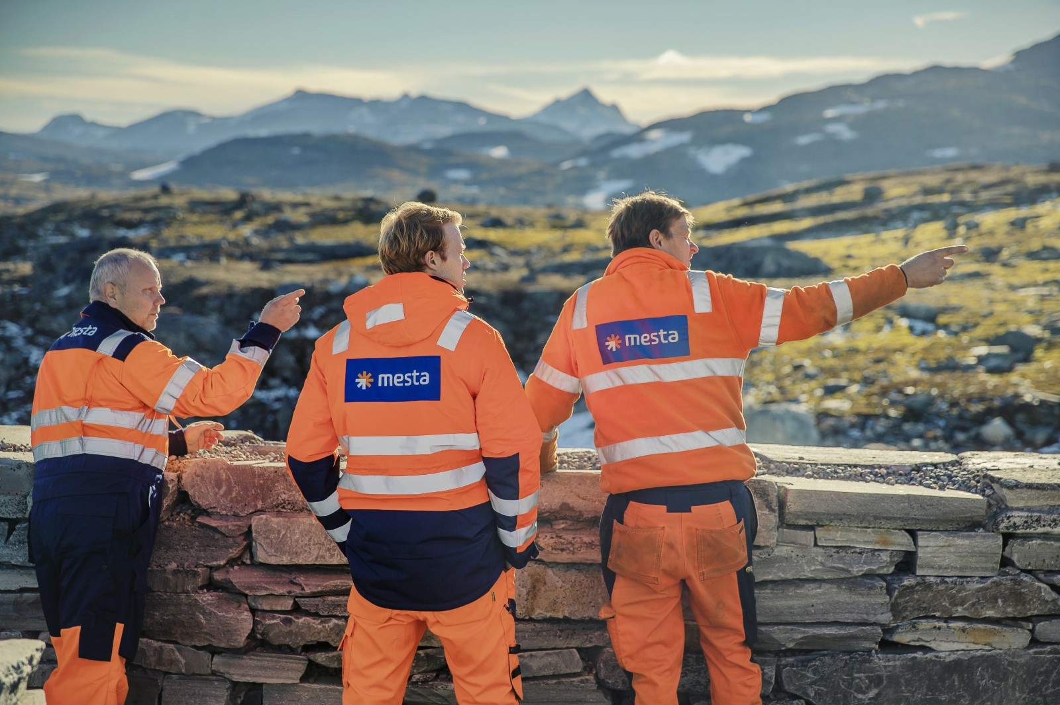
Sammen skaper vi en tryggere framtid
Bransjesamarbeid
Bygge en felles bærekraftig kultur
Felles verdier?
Snakke hverandre opp
Dele løsninger og prosesser
Utfordre forretningsmodeller
Felles ambisjoner?
Bransjens ettermæle - hva er vårt produkt og håndavtrykk for fremtiden?
Investerer i felles løsninger
Delta i felles prosjekter
Interne i bransjen
Eksterne FoU, universiteter, produsenter
Leverandører og teknologi
Innføre Klima/miljøkrav til UE
UE prekvalifisering på mer enn pris
Enklere rapportering og oppfølging av UE
Bygge kompetanse
Samarbeide
Følelse av felleskap
Invitere til utviklingsprosjekter
Vi trenger teknologi raskere – f.eks flere elbiler, ladeinfrastruktur, større maskiner på fornybart/el
Utvikle standardløsninger
Egen organisasjon
Sette gode mål og tiltak
Skape internt engasjement og oppfordre til individuelle mål
Stille krav til ledere og medarbeidere
Utvikle en bidra-kultur
Samarbeide mer på tvers
Smidige prosjekter for raskere handling
Hente inn kompetanse utenifra og lære fra interessentene
Investere i løsninger og teknologi
Notes:
Mer ambisiøse mål - SVV halvere utslippene innen 2030.
La oss ligge i forkant av myndighetene!
Hva skal til: Oppdatere mål og krav i pågående prosjekter ihht de oppdaterte klimamålene.
- Standardisering og samarbeid
- Kravene fra kunden – trenger felles kundekrav! Balanse mellom pris og klima
Måling og dokumentasjon – baseline, må kunne settes nøytralt i en driftskontrakt. Ingen kontrakter er like. Trenger et felles bransjeverktøy! Basere baseline på evaluering. Evaluere tiltakene og effekten av tiltakene. Linx som eksempel. Klimator.
Verktøy som favner hele fotavtrykket til prosjektet.
Innovasjon – pushe på leverandørene av fornybare løsningerLæring & evaluering og gjøre analyser for tiltak man gjør, elektrifisering. Ta kontrakten Gjøvik/Romerike?
Endringsvillighet - må klare å agere raskt. Se på strukturene som gjør det mulig å skape innovative løsninger

